Slide 1
אנרגיה חשמלית
איליה וינוקור bagrut@gmail.com

Slide 4
אנרגיה חשמלית
$$W_{E}=q⋅V$$
$$I=\frac{q}{t}$$
$$q=I⋅t$$
$$W_{E}=I⋅V⋅t$$
$$W_{E}=I⋅V⋅t$$
$$I=\frac{V}{R}$$
$$V=I⋅R$$
$$U_{E}=\frac{V^{2}}{R}⋅t$$
$$U_{E}=I^{2}⋅R⋅t$$

Slide 5
הספק חשמלי
$$\frac{עבודה}{זמן}=הספק$$
$$P=\frac{W_{E}}{t}$$
$$P=I⋅V$$
$$I=\frac{V}{R}$$
$$V=I⋅R$$
$$P=\frac{V^{2}}{R}$$
$$P=I^{2}⋅R$$

Slide 6
תרגיל 7: הספק
לרשותך שלוש נורות של פנס כיס, סוללה, נגד משתנה (אחד בלבד) ותילים מוליכים.
על אחת הנורות רשום 10V , 2W, ועל שתי האחרות רשום: 4V ; 0.4W.
כא"מ הסוללה הוא 18V והתנגדותה הפנימית היא Ω2.
א. בחר באחת הנורות, והסבר את משמעות המספרים הרשומים עליה.
ב. האם שלוש הנורות יכולות לפעול בהתאם לרשום עליהן, כאשר הן מחוברות בטור זו לזו? נמק.
ג. תכנן מעגל חשמלי ובו כל הרכיבים שלרשותך, כך שכל שלוש הנורות יאירו בהתאם לרשום עליהן. סרטט את המעגל, והסבר.
ד. חשב את התנגדות הנגד המשתנה במעגל שתכננת.

Slide 7
פתרון תרגיל 7: הספק
לרשותך שלוש נורות של פנס כיס, סוללה, נגד משתנה (אחד בלבד) ותילים מוליכים.
על אחת הנורות רשום 10V , 2W, ועל שתי האחרות רשום: 4V , 0.4W.
כא"מ הסוללה הוא 18V והתנגדותה הפנימית היא Ω2.
א. בחר באחת הנורות, והסבר את משמעות המספרים הרשומים עליה.
משמעות המספרים על הנורה 10V,2Wהיא, שאם המתח על הנורה יהיה 5V אז ההספק יהיה 2W .
מתח זה הוא המתח המרבי המותר להפעלת הנורה.
ב. האם שלוש הנורות יכולות לפעול בהתאם לרשום עליהן, כאשר הן מחוברות בטור זו לזו? נמקו
. כאשר הנורות פועלות בהתאם לרשום עליהן הזרמים הם:
מאחר ובחיבור בטור הזרם דרך הרכיבים שווה, לא ניתן לחבר את כל הנורות בטור.

Slide 8
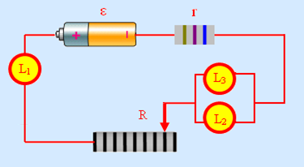
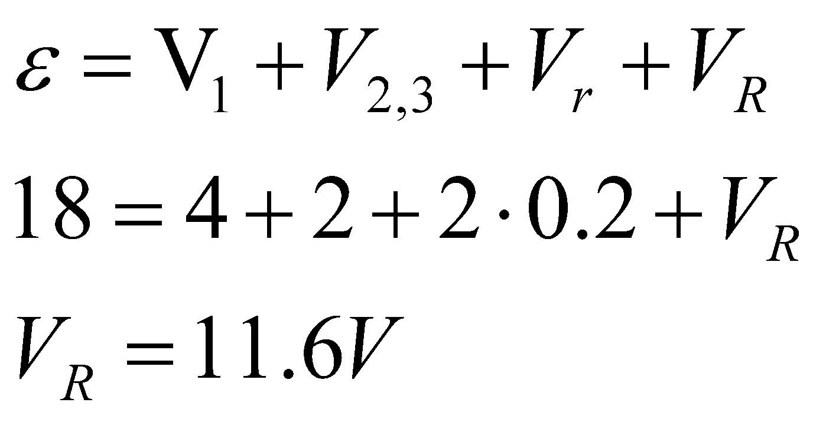
פתרון תרגיל 7: הספק (המשך)
ג. תכננו מעגל חשמלי ובו כל הרכיבים שלרשותכם, כך שכל שלוש הנורות יאירו בהתאם לרשום עליהן. סרטטו את המעגל, והסבירו.
מאחר ודרך נורה 1 צריך לזרום זרם של 0.2A ודרך שתי הנורות האחרות צריך לזרום זרם של 0.1A, נחבר את שתיהן במקביל ואת השקול שלהן בטור לנורה 1:
ד. חשבו את התנגדות הנגד המשתנה במעגל שתכננת.
סכום המתחים שווה לכא"מ המקור:

Slide 9
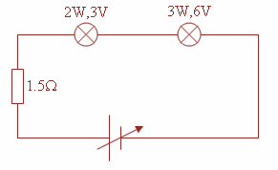
תרגיל 6: הספק
תלמיד קיבל שתי נורות חשמליות שעל האחת כתוב 2W, 3V, ועל האחרת כתוב: 3W, 6V.
א. חשב את הזרם המקסימאלי שיכול לעבור דרך כל אחת מהנורות.
ב. התלמיד חיבר את הנורות בטור לספק, שהמתח שלו ניתן לשינוי, ולנגד של Ω1.5.
התנגדות התילים במעגל זניחה. המתח של הספק נקבע כך שהנורות מפיקות את עוצמת האור המקסימאלית האפשרית בחיבור זה בלי לחרוג מהגבלת המתח (וההספק) על כל אחת מהן.
רק באחת הנורות מתפתח ההספק שרשום עליה. באיזה נורה מתפתח הספק קטן מן הרשום עליה? הסבר.
ג. חשב את המתח בין ההדקים של הספק במצב המתואר בסעיף ב.
ד. התלמיד הגיע למסקנה כי אם יחבר נגד במקביל לאחת הנורות, יוכל להגדיל את מתח הספק, וכך תגדל גם עוצמת האור עד שבכל נורה יתפתח ההספק הרשום עליה.
היכן יש לחבר את הנגד? הסבר.

Slide 10
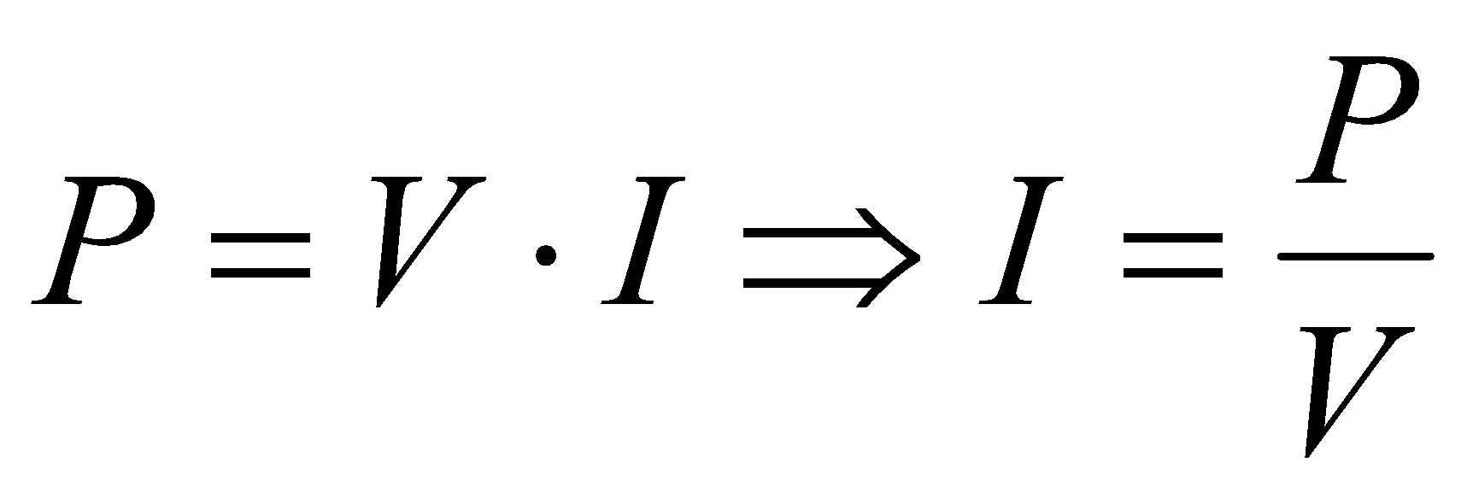
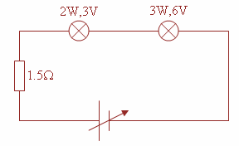
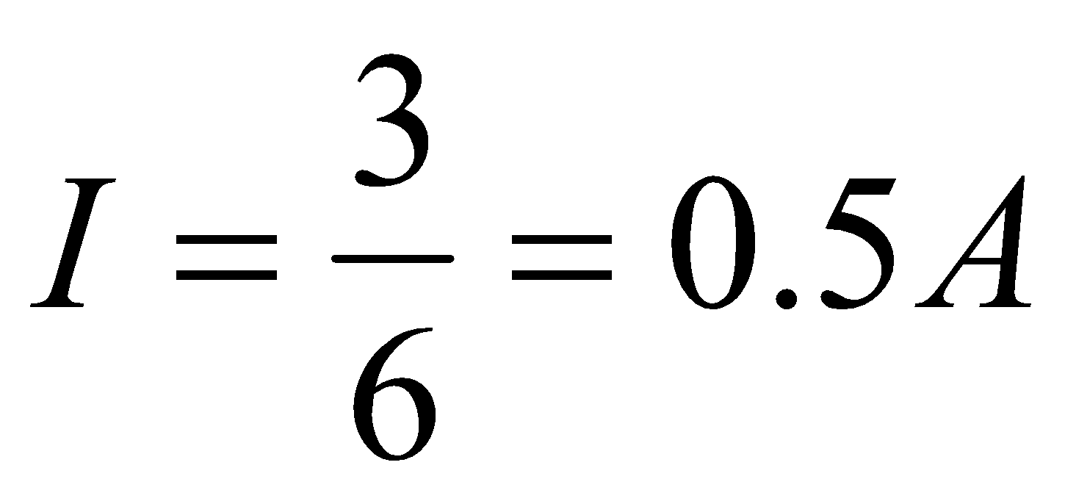
פתרון תרגיל 6: הספק
תלמיד קיבל שתי נורות חשמליות שעל האחת כתוב 2W, 3V, ועל האחרת כתוב: 3W, 6V.
א. חשב את הזרם המקסימאלי שיכול לעבור דרך כל אחת מהנורות.
הזרם המקסימאלי דרך הנורה 2W,3V:
הזרם המקסימאלי דרך הנורה 3W,6V:
ב. התלמיד חיבר את הנורות בטור לספק, שהמתח שלו ניתן לשינוי, ולנגד של Ω1.5.
התנגדות התילים במעגל זניחה. המתח של הספק נקבע כך שהנורות מפיקות את עוצמת האור המקסימאלית האפשרית בחיבור זה בלי לחרוג מהגבלת המתח (וההספק) על כל אחת מהן. רק באחת הנורות מתפתח ההספק שרשום עליה. באיזה נורה מתפתח הספק קטן מן הרשום עליה? הסבירו.
מאחר ואין חריגה מההספק הרשום, הזרם המרבי לא יכול לעלות על 0.5A כי הנורות מחוברות בטור, הזרם דרכן שווה. מכאן שבנורה שרשום עליה 3V,2W התפתח הספק קטן מזה שרשום עליה.

Slide 11
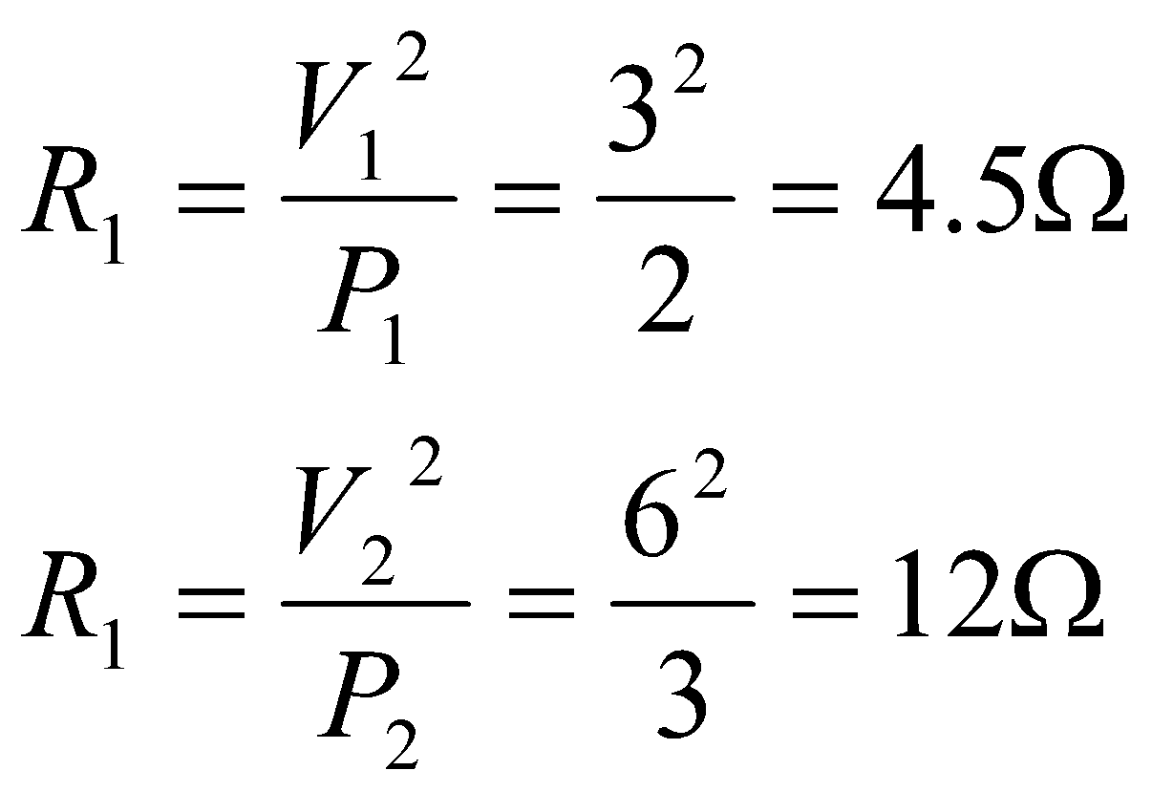
פתרון תרגיל 6: הספק
ג. חשב את המתח בין ההדקים של הספק במצב המתואר בסעיף ב.
מתח ההדקים הוא :
ד. התלמיד הגיע למסקנה, כי אם יחבר נגד במקביל לאחת הנורות, יוכל להגדיל את מתח הספק, וכך תגדל גם עוצמת האור, עד שבכל נורה יתפתח ההספק הרשום עליה. היכן יש לחבר את הנגד? הסבירו.
יש לחבר את הנגד במקביל לנורה 2- שרשום עליה 3W,2V- , כי אז ניתן להזרים במעגל זרם של A0.67. זרם זה יגרום לנורה 1 (שרשום עליה 2W,3V) להאיר באורה המלא.
מאחר ונורה 2 מחוברת במקביל לנגד, הזרם יכול להתחלק בין הנורה לנגד כך שדרך הנורה יזרום זרם של 0.5A, ודרך הנגד יזרום זרם של 0.17A.

Slide 12
תרגיל 7: הספק
לרשותך שלוש נורות של פנס כיס, סוללה, נגד משתנה (אחד בלבד) ותילים מוליכים.
על אחת הנורות רשום 10V , 2W, ועל שתי האחרות רשום: 4V ; 0.4W.
כא"מ הסוללה הוא 18V והתנגדותה הפנימית היא Ω2.
א. בחר באחת הנורות, והסבר את משמעות המספרים הרשומים עליה.
ב. האם שלוש הנורות יכולות לפעול בהתאם לרשום עליהן, כאשר הן מחוברות בטור זו לזו? נמק.
ג. תכנן מעגל חשמלי ובו כל הרכיבים שלרשותך, כך שכל שלוש הנורות יאירו בהתאם לרשום עליהן. סרטט את המעגל, והסבר.
ד. חשב את התנגדות הנגד המשתנה במעגל שתכננת.

Slide 13
פתרון תרגיל 7: הספק
לרשותך שלוש נורות של פנס כיס, סוללה, נגד משתנה (אחד בלבד) ותילים מוליכים.
על אחת הנורות רשום 10V , 2W, ועל שתי האחרות רשום: 4V , 0.4W.
כא"מ הסוללה הוא 18V והתנגדותה הפנימית היא Ω2.
א. בחר באחת הנורות, והסבר את משמעות המספרים הרשומים עליה.
משמעות המספרים על הנורה 10V,2Wהיא, שאם המתח על הנורה יהיה 5V אז ההספק יהיה 2W .
מתח זה הוא המתח המרבי המותר להפעלת הנורה.
ב. האם שלוש הנורות יכולות לפעול בהתאם לרשום עליהן, כאשר הן מחוברות בטור זו לזו? נמקו
. כאשר הנורות פועלות בהתאם לרשום עליהן הזרמים הם:
מאחר ובחיבור בטור הזרם דרך הרכיבים שווה, לא ניתן לחבר את כל הנורות בטור.

Slide 14
פתרון תרגיל 7: הספק (המשך)
ג. תכננו מעגל חשמלי ובו כל הרכיבים שלרשותכם, כך שכל שלוש הנורות יאירו בהתאם לרשום עליהן. סרטטו את המעגל, והסבירו.
מאחר ודרך נורה 1 צריך לזרום זרם של 0.2A ודרך שתי הנורות האחרות צריך לזרום זרם של 0.1A, נחבר את שתיהן במקביל ואת השקול שלהן בטור לנורה 1:
ד. חשבו את התנגדות הנגד המשתנה במעגל שתכננת.
סכום המתחים שווה לכא"מ המקור:

Slide 15
הספק מכסימלי

Slide 16
הספק ומעגל חשמלי עם סוללה לא אידאלית
$$V_{AB} =ε−I⋅r$$
$${I⋅V}_{AB}= I⋅ε −I^{2}⋅r$$
נכפיל ב-I
$$P_{מופק}=−r⋅I^{2}+I⋅ε$$
הספק מופק במעגל חיצוני
הספק מבוזבז במקור מתח
הספק מושקע ע"י סוללה

Slide 17
$$P_{מופק}=−r⋅I^{2}+I⋅ε$$
פונקציה ריבועית. גרף – פרבולה הפוכה. חישוב נקודת קיצון – נגזרת שווה לאפס.
$${P′}_{מופק}=−2r⋅I+ε=0$$
זרם שגורם להתפתחות של הספק מרבי במעגל
$$I=\frac{ε}{2r}$$
נציב את הזרם לנוסחה של הספק, כדי לקבל את ההספק המרבי.

Slide 18
$$P$$
$$P_{ maxמופק}=−r⋅{\left(\frac{ε}{2r}\right)}^{2}+\frac{ε}{2r}⋅ε=\frac{ε^{2}}{4r}$$
$$\frac{ε^{2}}{4r}$$
$$\frac{ε}{2r}$$
$$\frac{ε}{r}$$
$$I$$

Slide 19
יחס בין התנגדות חיצונית ופנימית הגורם להספק מרבי
זרם שגורם להתפתחות של הספק מרבי במעגל
$$I=\frac{ε}{2r}$$
$$I=\frac{ε}{R_{T}+r}$$
$$\frac{ε}{R_{T}+r}=\frac{ε}{2r}$$
$$R_{T}+r=2r$$
$$R_{T}=r$$

Slide 20
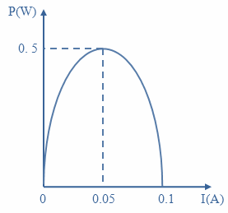
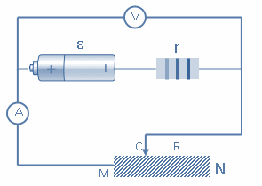
תרגיל 10: הספק ונצילות
בתרשים מתואר מעגל חשמלי הכולל מקור מתח שהכא"מ שלו ε, והתנגדותו הפנימית r ונגד משתנה R.
הגרף מתאר את ההספק ,P המתפתח על הנגד המשתנה ,R כפונקציה של הזרם Ι במעגל.
א. הוכח כי הקשר בין ההספק המתפתח על הנגד המשתנה (בקטע (CM לזרם במעגל מתואר על ידי הקשר: P_{(R)}=I⋅ε-I²⋅r .
ב. באמצעות הביטוי בסעיף א', והגרף שלפניך מצא את הכא"מ ואת ההתנגדות הפנימית של המקור.
ג. היכן הייתה ממוקמת הגררה C בשני המצבים בהם ההספק P מתאפס?
ד. מה הייתה ההתנגדות R של הנגד המשתנה, במצב שבו ההספק P הוא מקסימאלי?
ה. מה היה המתח, ומה הייתה ההתנגדות R של הנגד המשתנה, במצב בו ההספק P שווה ל- 0. 2W ?

Slide 21
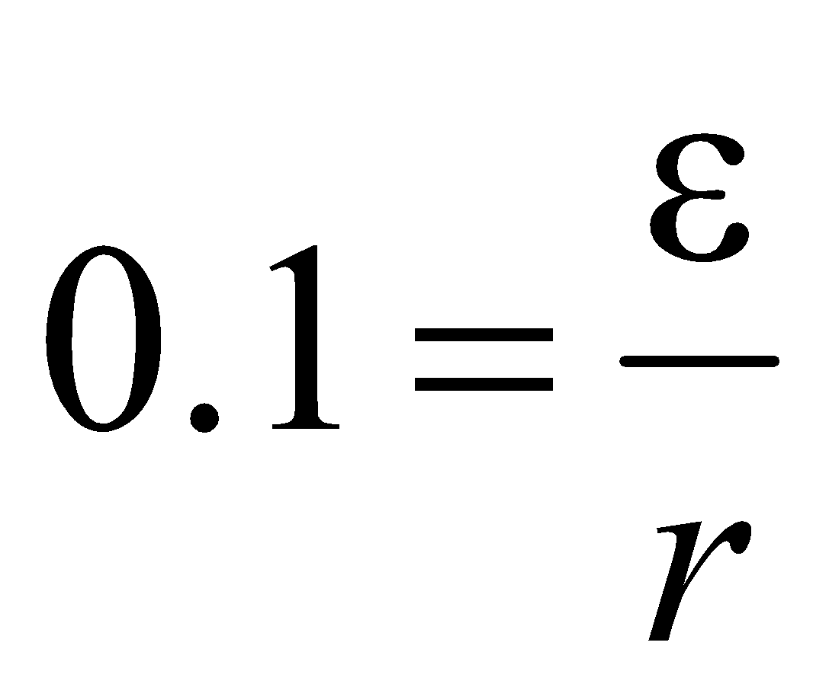
פתרון תרגיל 10: הספק ונצילות
א. הוכח כי הקשר בין ההספק המתפתח על הנגד המשתנה (בקטע (CM לזרם במעגל מתואר על ידי הקשר:P_{(R)}=I⋅ε-I²⋅r .
ב. באמצעות הביטוי בסעיף א', והגרף שלפניכם, מצאו את הכא"מ ואת ההתנגדות הפנימית של המקור.
נקודת החיתוך עם האופקי שווה ל- ε/r מכאן:
כאשר הזרם שווה ל- 0.05A ההספק הוא W0.5, מכאן:

Slide 22
פתרון תרגיל 10: הספק ונצילות- המשך
ג. היכן הייתה ממוקמת הגררה C בשני המצבים בהם ההספק P מתאפס?
כאשר הגררה מנותקת, הזרם שווה לאפס
וכאשר הגררה בנק' M הזרם שווה ל- ε/r כלומר 0.1A.
ד. מה הייתה ההתנגדות R של הנגד המשתנה, במצב שבו ההספק P הוא מקסימאלי?
במצב בו ההספק מרבי, מתקיים R=r כלומר: R=200Ω.
ה. מה היה המתח, ומה הייתה ההתנגדות R של הנגד המשתנה, במצב בו ההספק P שווה ל- 0. 2W ?

Slide 23
נצילות

Slide 24
נצילות
$$η=\frac{P_{מופק}}{P_{מושקע}}⋅100\%=\frac{U_{מופקת}}{U_{מושקעת}}⋅100\%$$
נצילות תמיד קטנה מ-100 אחוז.

Slide 25
תרגיל 8: הספק ונצילות
ילד רוצה להפעיל צעצוע חשמלי באמצעות סוללות זהות העומדות לרשותו. לכל אחת מהסוללות כא"מ של 1.5V והתנגדות פנימית של 100Ω. ההתנגדות החשמלית של הצעצוע היאΩ 20.
א. הילד חיבר לצעצוע סוללה אחת. חשבו את הזרם העובר במעגל החשמלי של הצעצוע.
ב. נצילות המעגל החשמלי מוגדרת כיחס בין ההספק המופק בצעצוע לבין ההספק המושקע במעגל כולו. הראו כי נצילות המעגל, שבו סוללה אחת מחוברת לצעצוע, היא 1/6.
ג. כדי שהצעצוע יפעל "חזק יותר" וכדי להגדיל את הנצילות, הילד מחבר לצעצוע שתי סוללות בטור (במקום הסוללה האחת).
(1) חשבו את הזרם בצעצוע במצב זה.
(2) הראו כי נצילות המעגל, שבו שתי סוללות מחוברות בטור, אף נמוכה מנצילות המעגל, שבו רק סוללה אחת הייתה מחוברת לצעצוע.
ד. אחותו של הילד מציעה לחבר לצעצוע שני סוללות שיהיו מחוברות במקביל (במקום בטור).
(1) חשבו את הזרם בצעצוע במצב החדש (חיבור במקביל).
(2) חשבו את נצילות המעגל במצב החדש, והראה כי חיבור שתי הסוללות במקביל אכן ישפר את הנצילות בהשוואה לנצילות בסעיף ב.

Slide 26
פתרון תרגיל 8: הספק ונצילות- סעיפים א+ב
ילד רוצה להפעיל צעצוע חשמלי באמצעות סוללות זהות העומדות לרשותו. לכל אחת מהסוללות כא"מ של 1.5V והתנגדות פנימית של 100Ω. ההתנגדות החשמלית של הצעצוע היאΩ 20.
א. הילד חיבר לצעצוע סוללה אחת. חשבו את הזרם העובר במעגל החשמלי של הצעצוע.
ב. נצילות המעגל החשמלי מוגדרת כיחס בין ההספק המופק בצעצוע לבין ההספק המושקע במעגל כולו. הראו כי נצילות המעגל, שבו סוללה אחת מחוברת לצעצוע, היא 1/6.

Slide 27
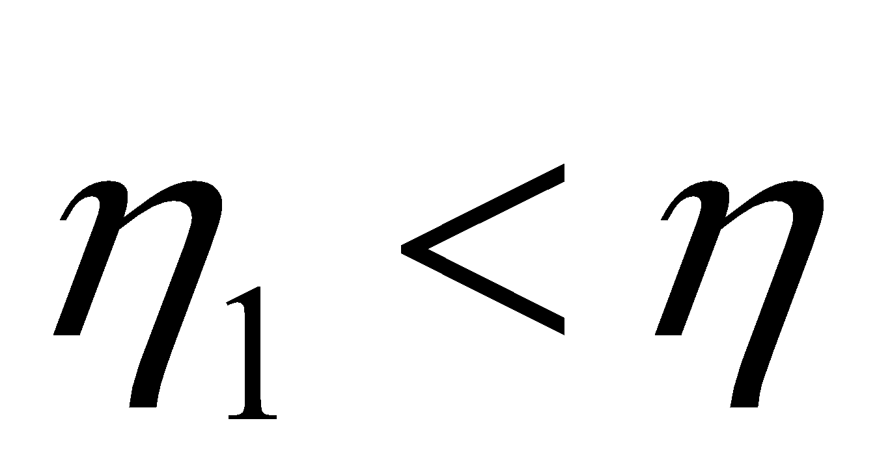
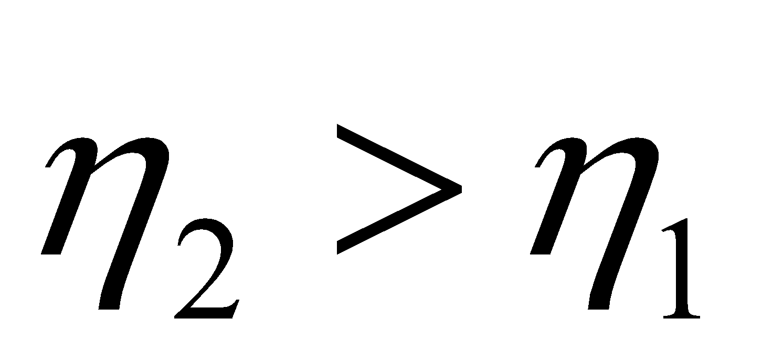
פתרון תרגיל 8: הספק ונצילות- סעיפים ג+ד
ג. כדי שהצעצוע יפעל "חזק יותר" וכדי להגדיל את הנצילות, הילד מחבר לצעצוע שתי סוללות בטור (במקום הסוללה האחת).
חשבו את הזרם בצעצוע במצב זה.
(2) הראו כי נצילות המעגל, שבו שתי סוללות מחוברות בטור, נמוכה מנצילות המעגל, שבו רק סוללה אחת מחוברת לצעצוע.
ד. אחותו של הילד מציעה לחבר לצעצוע שני סוללות שיהיו מחוברות במקביל (במקום בטור).
חשבו את הזרם בצעצוע במצב החדש (חיבור במקביל).
(2) חשבו את נצילות המעגל במצב החדש, והראו כי חיבור שתי הסוללות במקביל
אכן ישפר את הנצילות בהשוואה לנצילות בסעיף ב.

Slide 28
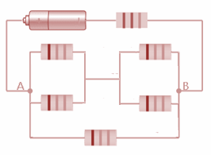
תרגיל 9: הספק ונצילות
המעגל חשמלי שבתרשים כולל סוללה שהכא"מ שלה9V והתנגדותה הפנימית 3Ω, וחמישה נגדים.
א. מצאו את ההתנגדות השקולה בין הנקודות A ו- B.
ב. מצאו את מתח ההדקים של הסוללה.
ג. חשבו את ההספק:
1. המבוזבז במקור.
2. המנוצל במעגל.
3. המסופק על ידי המקור.
ד. חשבו את נצילות המקור.
ה. מנתקים את הנגד התחתון ביותר (הנגד שהתנגדותו 20Ω) מהמעגל. האם מתח ההדקים יגדל, יקטן או לא ישתנה? נמקו.
ε=9V
r=3Ω
6Ω
6Ω
6Ω
6Ω
6Ω

Slide 29
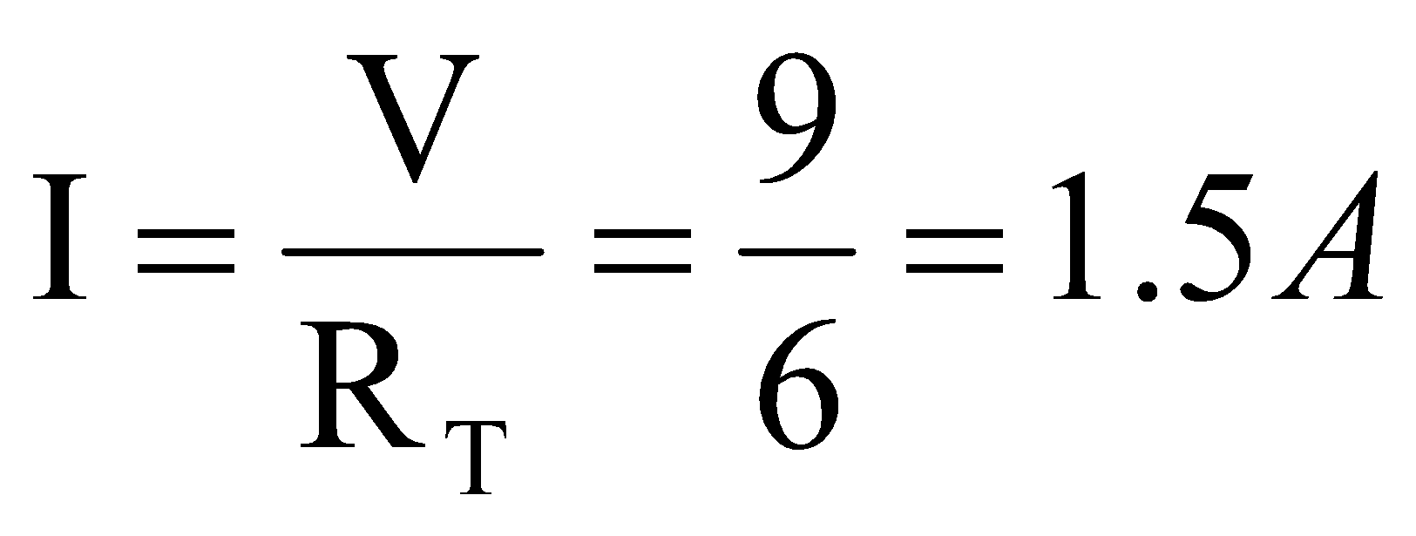
פתרון תרגיל 9: הספק ונצילות
המעגל חשמלי שבתרשים כולל סוללה שהכא"מ שלה9V והתנגדותה הפנימית 3Ω, וחמישה נגדים.
א. מצאו את ההתנגדות השקולה בין הנקודות A ו- B.
ב. מצאו את מתח ההדקים של הסוללה.
ε=9V
r=3Ω
6Ω
6Ω
6Ω
6Ω
6Ω

Slide 30
פתרון תרגיל 9: הספק ונצילות
ג. חשבו את ההספק: (1) המבוזבז במקור (2) המנוצל במעגל (3) המסופק על ידי המקור.
P_{R}: הספק הנצרך על ידי הצרכן
r⋅I² הספק המבוזבז במקור
ε⋅I: הספק המסופק על ידי המקור
ד. חשבו את נצילות המקור.
ה. מנתקים את הנגד התחתון ביותר (הנגד שהתנגדותו 20Ω) מהמעגל. האם מתח ההדקים יגדל, יקטן או לא ישתנה? נמקו.
ההתנגדות השקולה תגדל, הזרם יקטן, ולכן מתח ההדקים יגדל.

